Slide 1
4.6 最小生成树
设G =(V,E)是无向连通带权图，即一个网络。E中每条边(v,w)的权为c[v][w]。如果G的子图G’是一棵包含G的所有顶点的树，则称G’为G的生成树。生成树上各边权的总和称为该生成树的耗费。在G的所有生成树中，耗费最小的生成树称为G的最小生成树。
网络的最小生成树在实际中有广泛应用。例如，在设计通信网络时，用图的顶点表示城市，用边(v,w)的权c[v][w]表示建立城市v和城市w之间的通信线路所需的费用，则最小生成树就给出了建立通信网络的最经济的方案。

Slide 2
4.6 最小生成树
1.最小生成树性质
用贪心算法设计策略可以设计出构造最小生成树的有效算法。本节介绍的构造最小生成树的Prim算法和Kruskal算法都可以看作是应用贪心算法设计策略的例子。尽管这两个算法做贪心选择的方式不同，但它们都利用了下面的最小生成树性质：
设G=(V, E)是连通带权图，U是V的真子集。如果(u,v)∈E，且u∈U，v∈V-U，且在所有这样的边中，(u,v)的权c[u][v]最小，那么一定存在G的一棵最小生成树，它以(u,v)为其中一条边。这个性质有时也称为MST性质(权最小生成树)。

Slide 3
4.6 最小生成树
2.Prim算法
设G=(V,E)是连通带权图，V={1,2,…,n}。
构造G的最小生成树的Prim算法的基本思想是：首先置S={1}，然后，只要S是V的真子集，就作如下的贪心选择：选取满足条件i∈S，j∈V-S，且c[i][j]最小的边，将顶点j添加到S中。这个过程一直进行到S=V时为止。
在这个过程中选取到的所有边恰好构成G的一棵最小生成树。

Slide 4
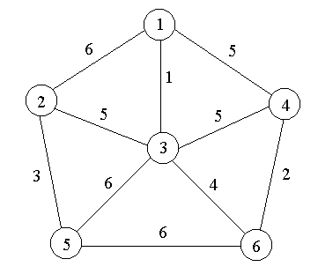
4.6 最小生成树
利用最小生成树性质和数学归纳法容易证明，上述算法中的边集合T始终包含G的某棵最小生成树中的边。因此，在算法结束时，T中的所有边构成G的一棵最小生成树。
例如，对于右图中的带权图，按Prim算法选取边的过程如下页图所示。

Slide 5
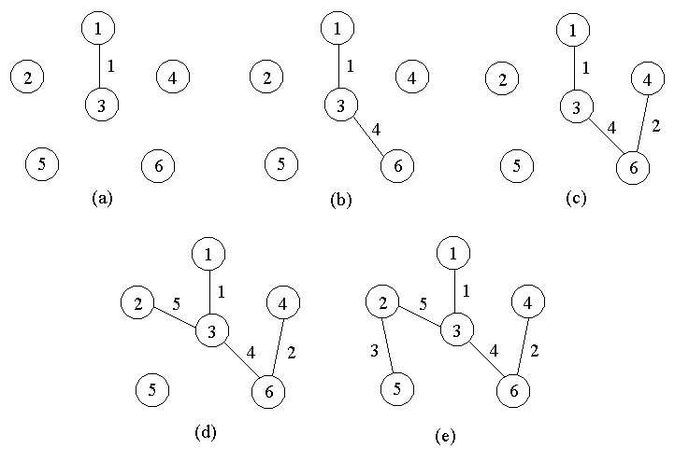
4.6 最小生成树

Slide 6
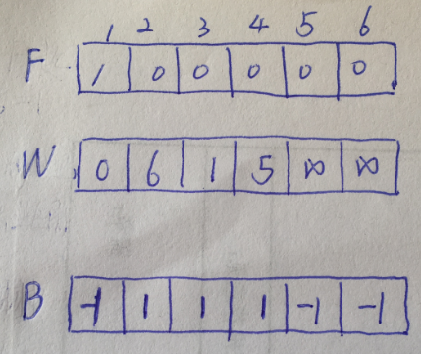
4.6 最小生成树
在上述Prim算法中，还应当考虑如何有效地找出满足条件i∈S, j∈V-S，且权c[i][j]最小的边(i,j)。
实现过程：
1）设定一个数组F，设一个起始顶点为1。另一个数组W用于存储从起始顶点到其它顶点的距离。一个数组B，当与W对应位不为0时，存储起始顶点编号。

Slide 7
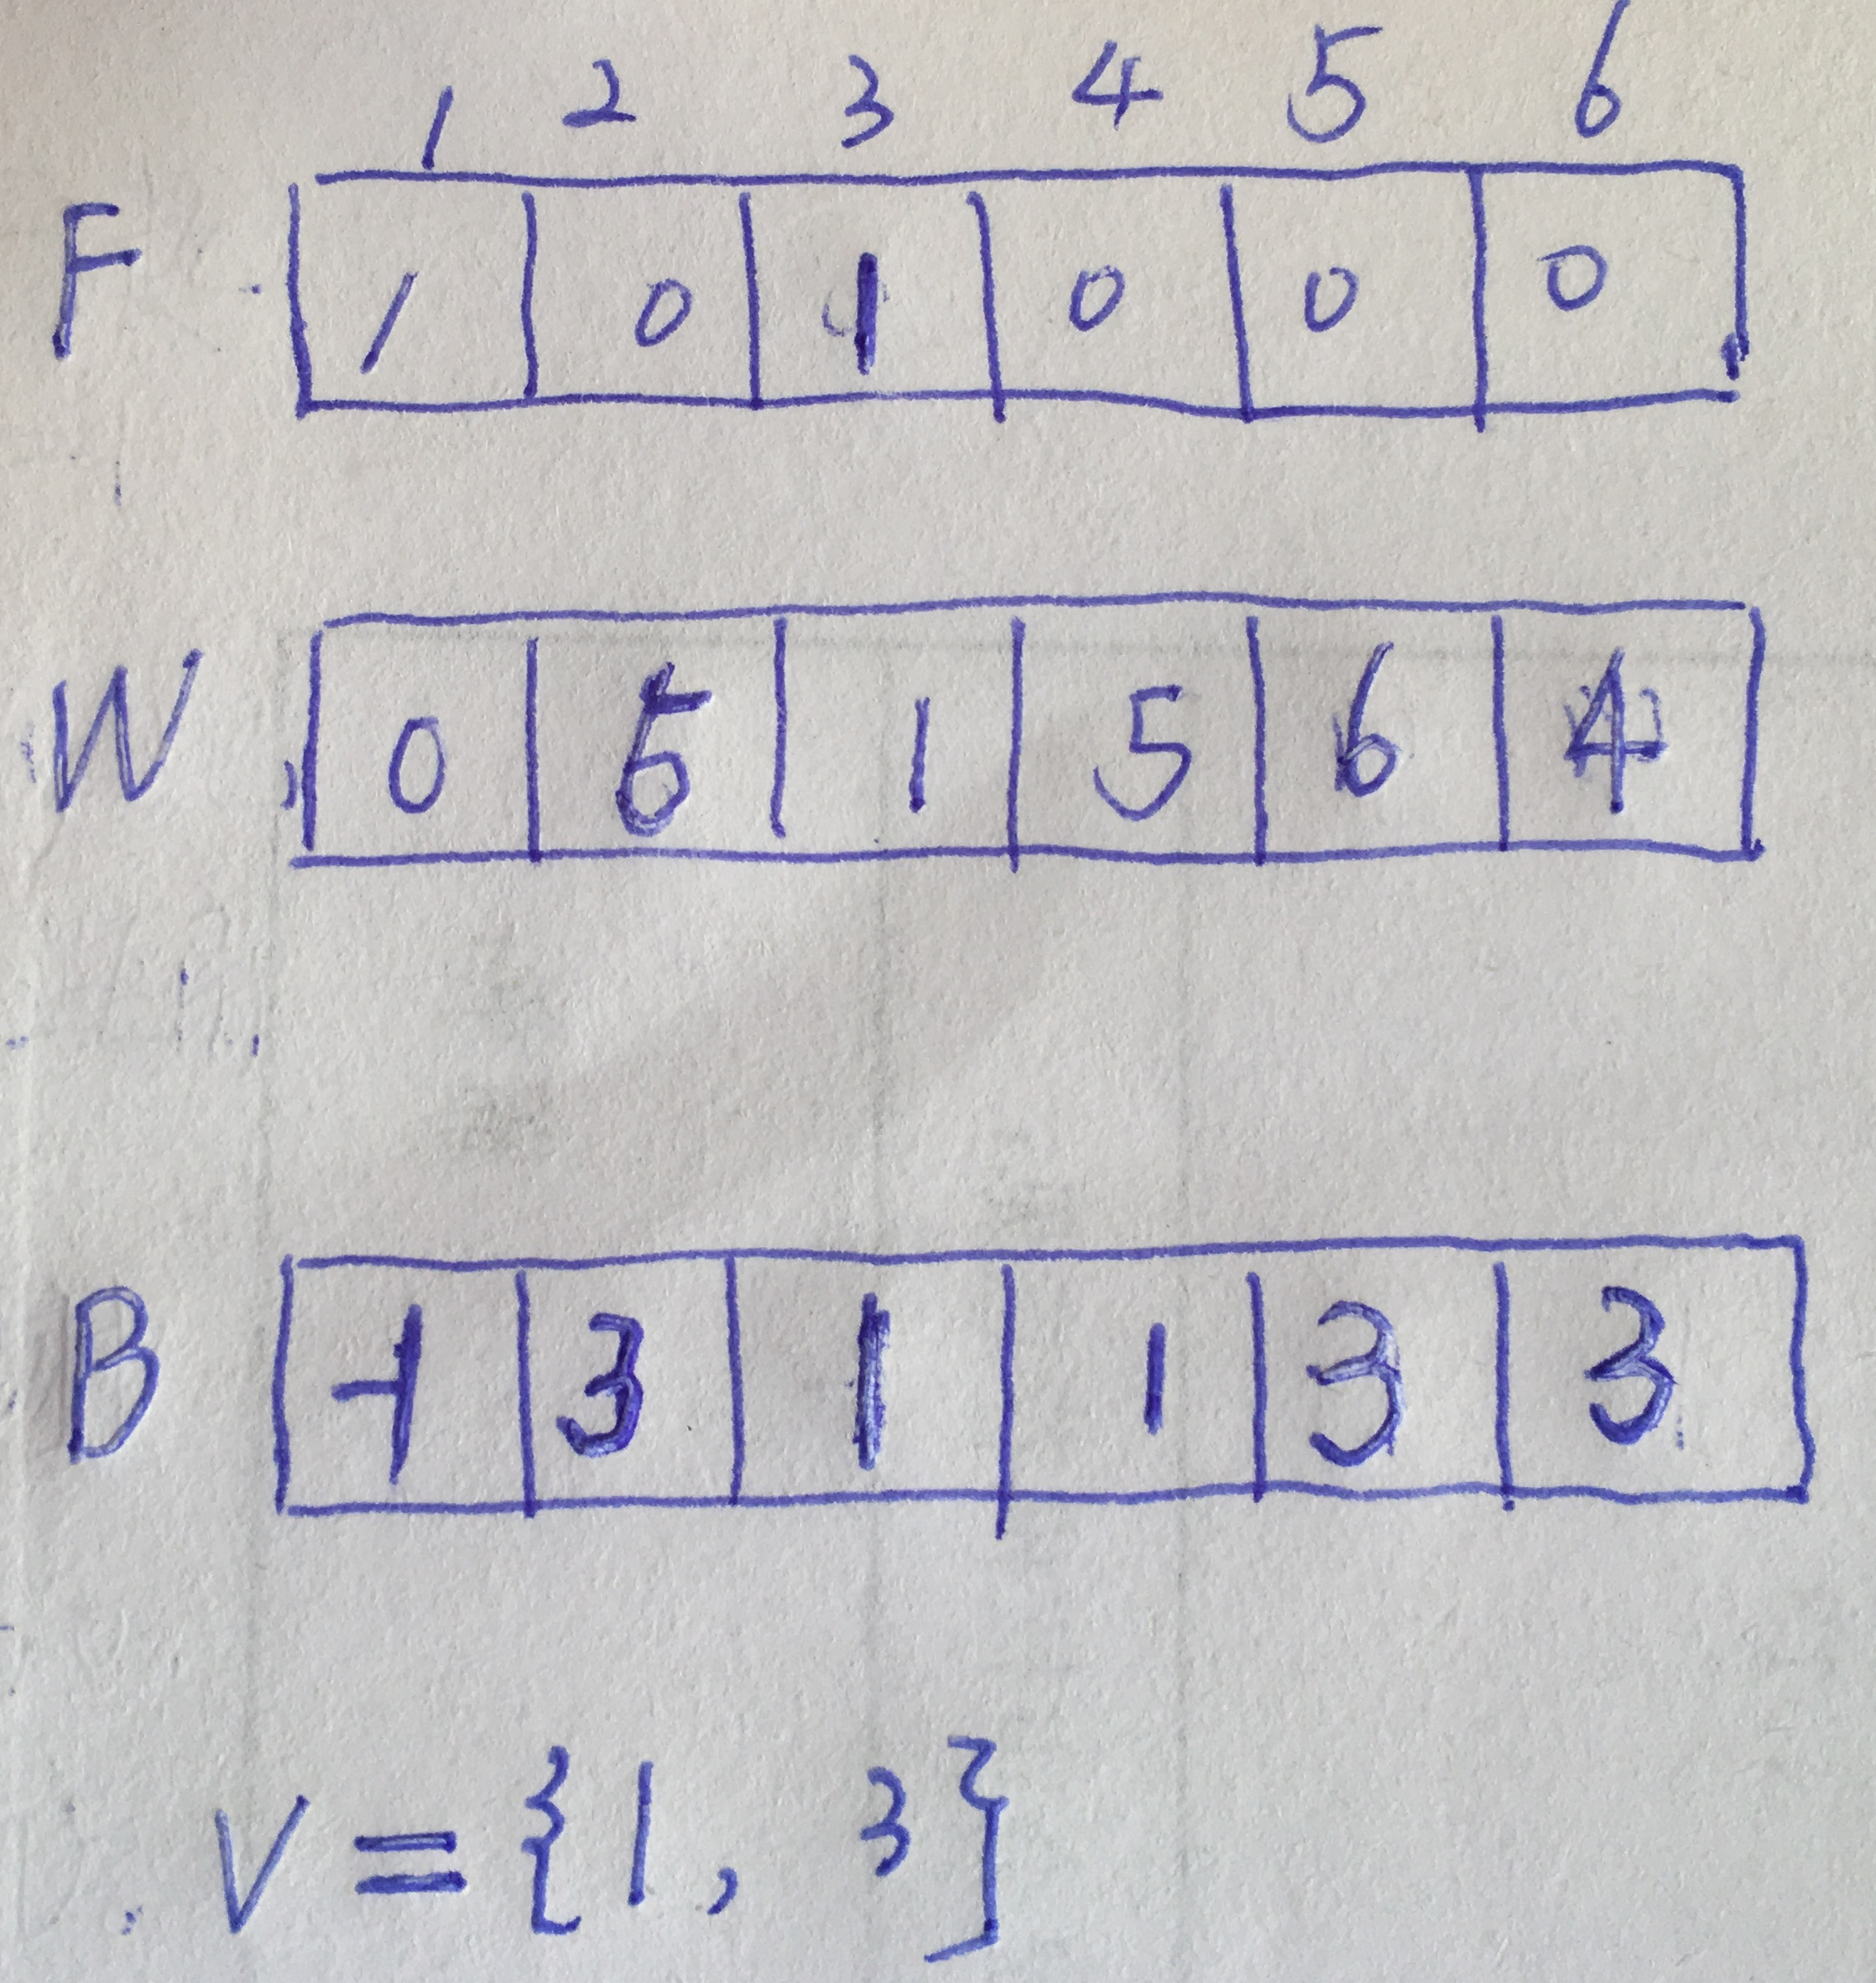
4.6 最小生成树
设一个集合V，初始为V=｛1｝，从W集合中选择权值最小的定点加入到V集合中。同时更新W数组和B数组

Slide 8
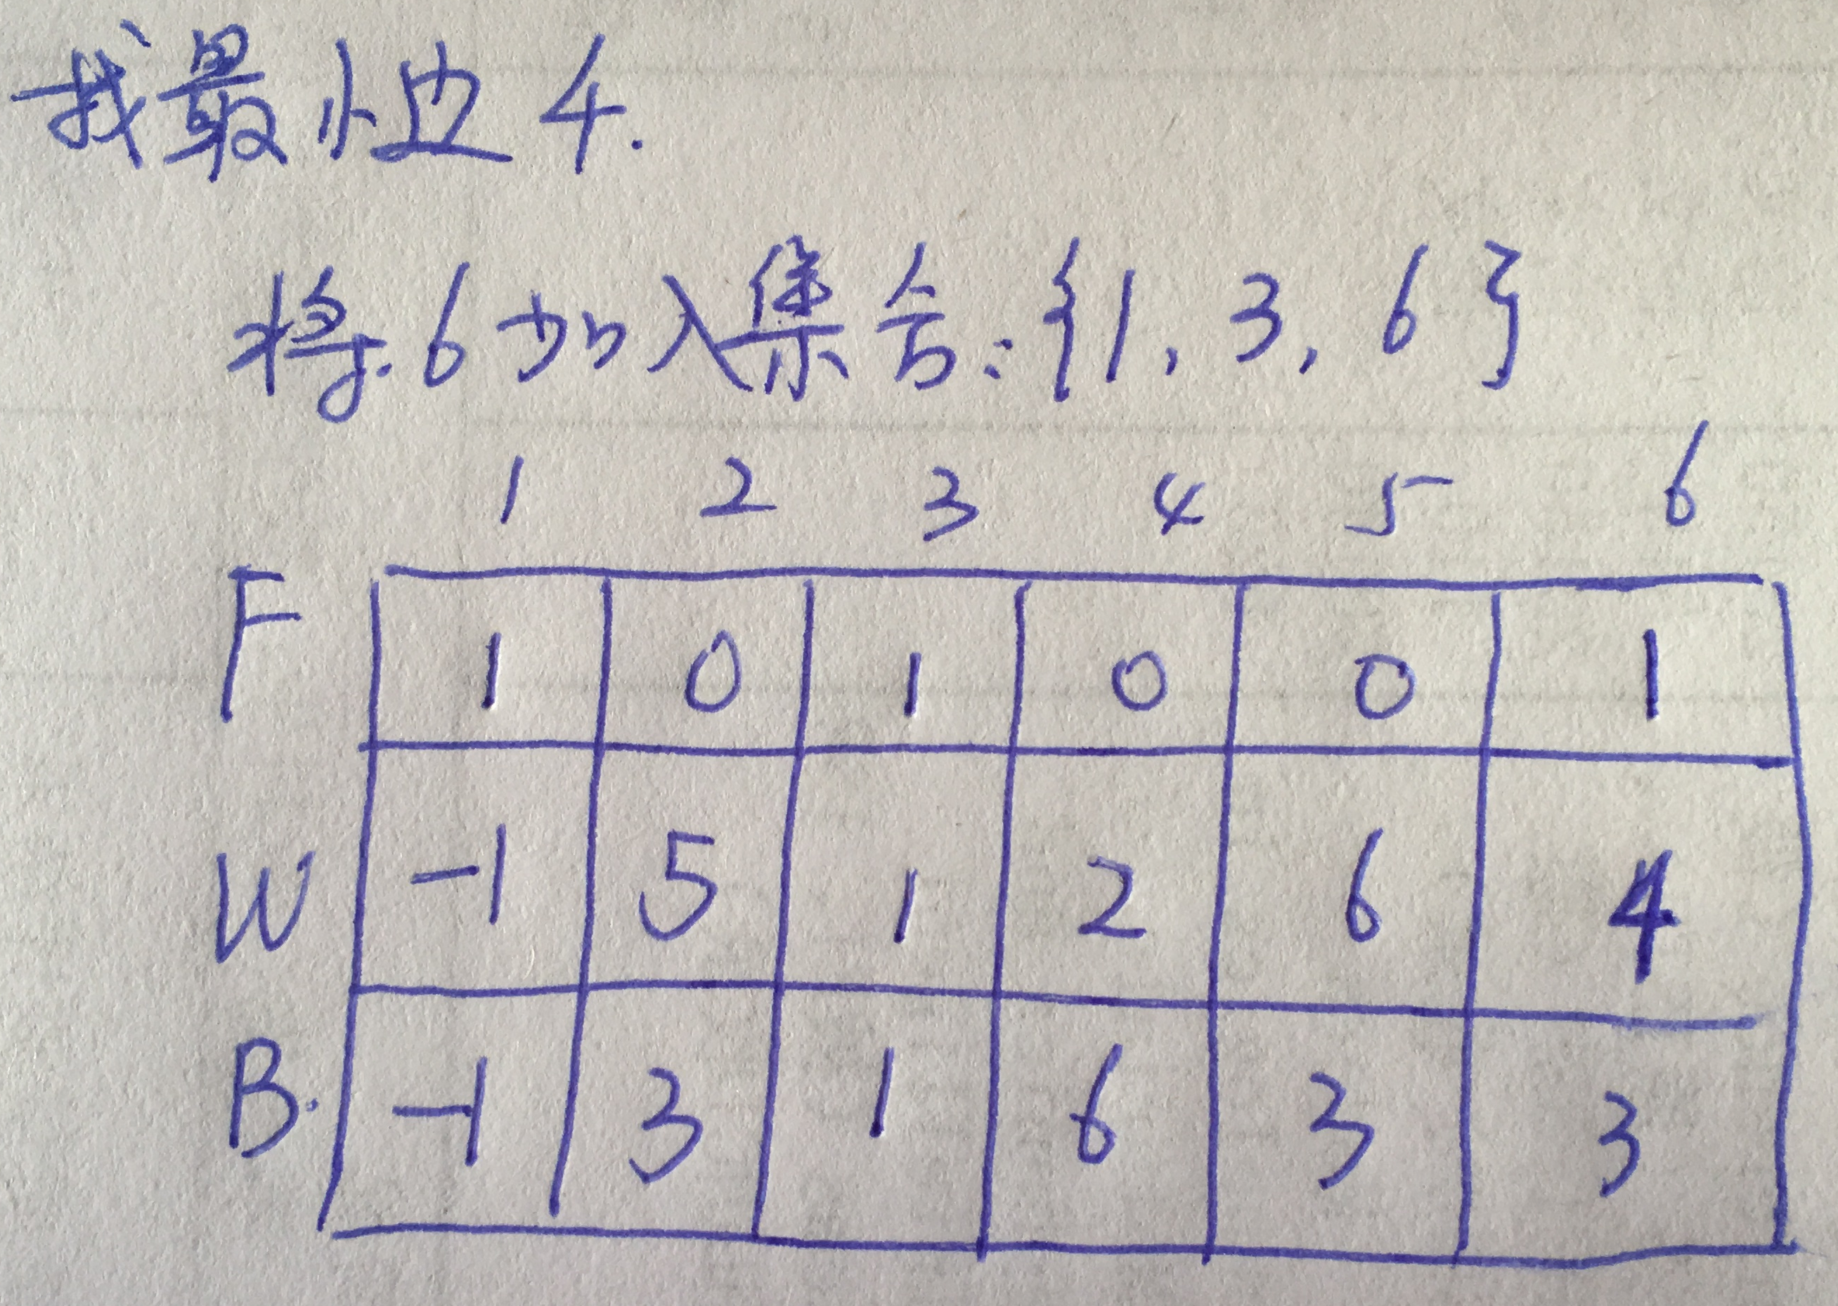
4.6 最小生成树
集合V=｛1，3｝，从W集合中选择权值最小的定点加入到V集合中。同时更新W数组和B数组

Slide 9
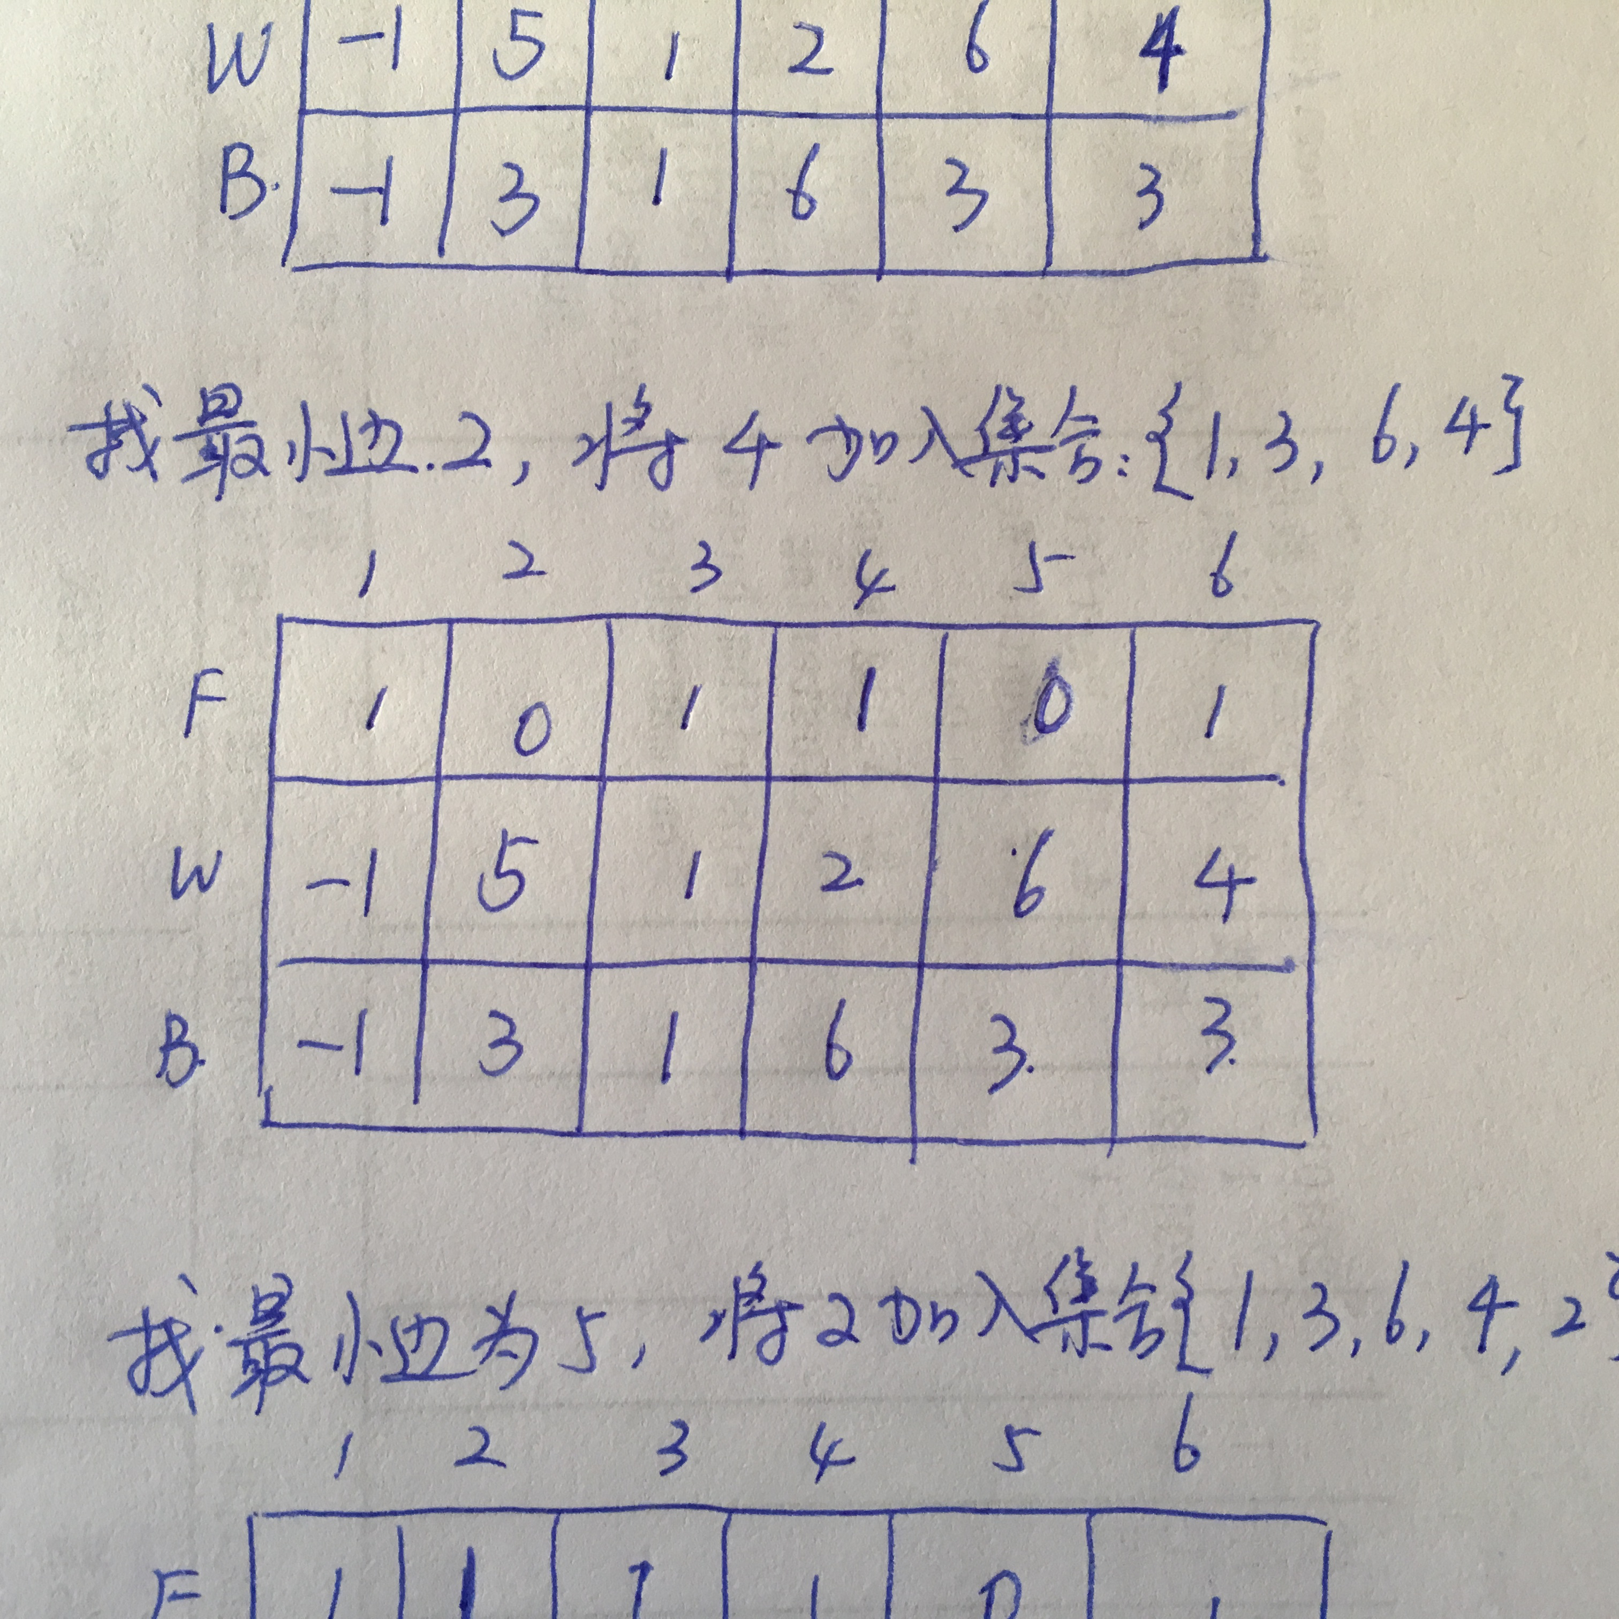
4.6 最小生成树
集合V=｛1，3，6｝，从W集合中选择权值最小的定点加入到V集合中。同时更新W数组和B数组

Slide 10
4.6 最小生成树
集合V=｛1，3，6，4｝，从W集合中选择权值最小的定点加入到V集合中。同时更新W数组和B数组
找到最小边为5, 2加入集合V=｛1，3，6，4，2｝
3
2

Slide 11
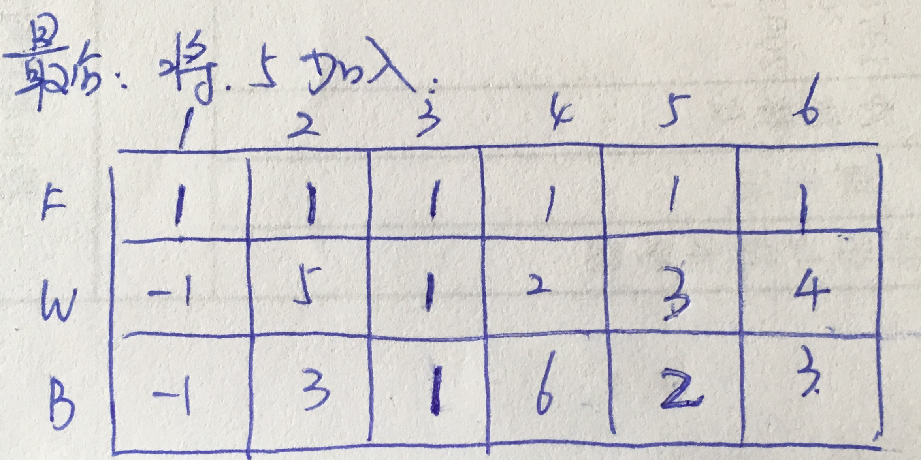
4.6 最小生成树
集合V=｛1，3，6，4，2｝，从W集合中选择权值最小的定点加入到V集合中。同时更新W数组和B数组

Slide 12
算法描述
For(i=0;i<n;i++)
{从w中找出最小值，且F[i]!=1,设置最小值对应的顶点v,F[v]=1;
For(j=1;j<n;j++)
if(w[j]>a[v][j])&&f[j]!=1）
{w[j]=a[v][j];
b[j]=V;}
}
用这个办法实现的Prim算法所需的计算时间为
思考：如何输出最短路径？

Slide 13
4.6 最小生成树
3.Kruskal算法
Kruskal算法构造G的最小生成树的基本思想是，首先将G的n个顶点看成n个孤立的连通分支。将所有的边按权从小到大排序。然后从第一条边开始，依边权递增的顺序查看每一条边，并按下述方法连接2个不同的连通分支：当查看到第k条边(v,w)时，如果端点v和w分别是当前2个不同的连通分支T1和T2中的顶点时，就用边(v,w)将T1和T2连接成一个连通分支，然后继续查看第k+1条边；如果端点v和w在当前的同一个连通分支中，就直接再查看第k+1条边。这个过程一直进行到只剩下一个连通分支时为止。

Slide 14
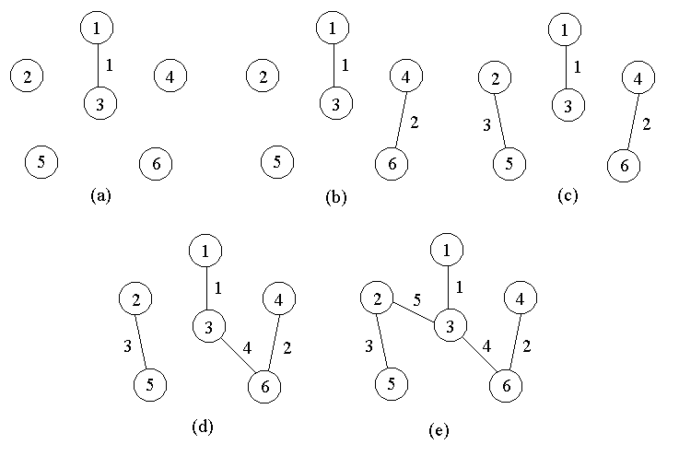
4.6 最小生成树
例如，对前面的连通带权图，按Kruskal算法顺序得到的最小生成树上的边如下图所示。

Slide 15
最小生成树
G=(V,E) T=（U,TE）
U=V TE=空，A=空
Begin
{k=1 //用于标识是否是生成树
A=空 // 边集为空
Sort(E) //对边集进行排序
For(t=1;t<=m;t++)
{if(getparent(edge(t),u)!=getparent(edge(t),v)) //找两个连同分量根节点是否相同，如果相同， 说明它们在一棵树上
A=AU(U,V) //将边加入A中
union(edge(t),u,edge(t),v)
k=k+1
}
if(k=n-1)
{形成一棵最小生成树；
return x;
}
else
不存在。
}

Slide 16
4.6 最小生成树
关于集合的一些基本运算可用于实现Kruskal算法。
按权的递增顺序查看等价于对优先队列执行removeMin运算。可以用堆实现这个优先队列。
对一个由连通分支组成的集合不断进行修改，需要用到抽象数据类型并查集UnionFind所支持的基本运算。
当图的边数为e时，Kruskal算法所需的计算时间是 。当 时，Kruskal算法比Prim算法差，但当 时，Kruskal算法却比Prim算法好得多。

